Slide 1




Slide 2








Notes:
Thiết kế: Hương Thảo – Zalo 0972.115.126

Slide 3





Notes:
Thiết kế: Hương Thảo – Zalo 0972.115.126

Slide 4



Đọc to:
c
Notes:
Thiết kế: Hương Thảo – Zalo 0972.115.126

Slide 5
Đọc to tiếng sau:
ca
Notes:
Thiết kế: Hương Thảo – Zalo 0972.115.126

Slide 6
Đọc to tiếng sau
cá

Slide 7
Đọc to tiếng sau
cà
Notes:
Thiết kế: Hương Thảo – Zalo 0972.115.126

Slide 8
Đọc to câu sau:
A, cá.
Notes:
Thiết kế: Hương Thảo – Zalo 0972.115.126

Slide 9
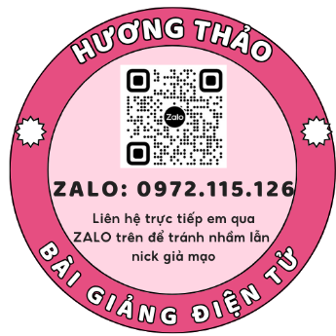




Slide 10



Tiết 1

Slide 11

1
Nhận biết
e
e
Bé kể mẹ nghe về bạn bè
e
ê
e
ê

Slide 12
Đọc
2
e
ê

Slide 13
Đọc
2
e
ê
b
e
b
ê
bé
bê
́

Slide 14

bè
bé
bế

